Slide 1
муниципальное казенное дошкольное образовательное учреждение города Новосибирска Детский сад № 374 комбинированного вида
Проект
Развитие речи
в средней группе через театрализованную деятельность
Автор
Иванова ЮА
Воспитатель 1 квалификационной категории

Slide 2
Актуальность
Сказки служат для детей первым уроком нравственности и морали по которым живут люди В них добро всегда побеждает зло Это настраивает ребёнка на оптимистическое восприятие жизни формирует положительные черты характера и навыки общественного поведение Развитие речи детей дошкольного возраста через театрализованную деятельность обусловлена тем что театрализованная деятельность позволяет решить многие образовательно воспитательные задачи Работа по театрализации сказки способствует развитию всех познавательных процессов Заучивание слов сказки это развитие памяти расширение словарного запаса автоматизация звукопроизношения развитие выразительности речи

Slide 3
Новизна
Театрализации привлекательна тем что вносит в детские будни атмосферу праздника приподнятое настроение позволяет ребятам проявить инициативу способствует выработке у них чувства взаимопомощи коллективных умений
Используются различные виды деятельности развитие мимики обучение жестам игры на развитие речевого дыхания артикуляционной моторики формы речи игровых навыков и творческой самостоятельности
Побуждение детей к творческой деятельности ритмопластика сказкотерапия кукольный театр

Slide 4
Цель
Формировать и совершенствовать речь детей через вовлечение их в театральную деятельность
Задачи
Закрепить умение логично и связно излагать мысль
Совершенствовать и расширять игровые замыслы и умения детей
Учить развивать сюжет на основе знаний полученных при прочтении литературных произведений
Научится свободно чувствовать себя в любой роли

Slide 5
Участники проекта
воспитатели дети средней группы
Тип проекта
групповой долгосрочный творческий
Сроки проведения
сентябрь май

Slide 6
Решение поставленных задач с детьми
Просмотр различных музыкально кукольных спектаклей
Презентация для детей разных видов театров
Теневой театр настольный пальчиковый театр на ладошке масочный театр
Активное использование в совместной
деятельности с детьми разных видов театра
Обыгрывание этюдов потешек мини сценок
Репетиции с детьми для дальнейшего показа
в музыкальном зале настоящим зрителям
детям и родителям

Slide 7
Ожидаемый результат
Повысится темп развития речи в целом общительности самооценки за счет включения детей в творческую деятельность
Раскроется творческий потенциал детей
У родителей сформируются представления о создании игровой среды для полноценного творческого развития ребенка
Обогащение активного словаря
Рассказывание знакомых сказок с помощью фигурок настольного театра
Участие малоактивных детей в процессе театрализованных игр

Slide 8
Основные направления работы.
Первый этап подготовительный
Создание книжного уголка в соответствии с возрастом
Создание театрального уголка
Подбор иллюстраций к сказкам
Подбор стихотворений потешек для заучивания
Подбор подвижных игр для подражательных действий
Подготовка атрибутов для игровых занятий

Slide 9
Второй этап основной
Чтение русских народных сказок лиса и петух лиса и волк Жихарка
Рассматривание иллюстраций к сказкам
Беседа по содержанию сказок
Голосовые упражнения Кто так кричит
Организация и проведение ООД.
Игровые упражнения
Заучивание и рассказывание детьми потешек и стихотворений
Игры детей с фигурами настольного театра
Подвижные игры парашют
Упражнения на развитие силы голоса скрипучая дверь позови маму

Slide 10
Третий этап заключительный
Рассказывание детьми сказок с использованием фигурок настольного театра репка гуси лебеди
Рассказывание отрывков из сказок по иллюстрациям к сказкам
Открытое мероприятие инсценировка сказки Яблонька

Slide 11
Формы работы
Театрализованные игры
Речевые игры
Инсценировка песен напевов хороводов
Инсценировка сказок
Взаимодействие с родителями

Slide 12
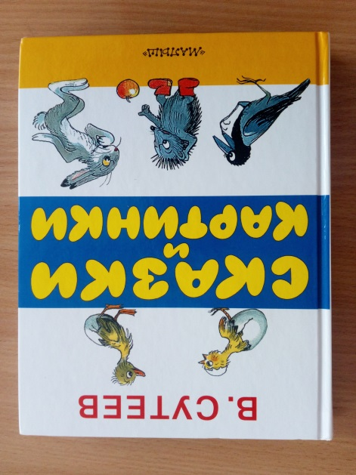
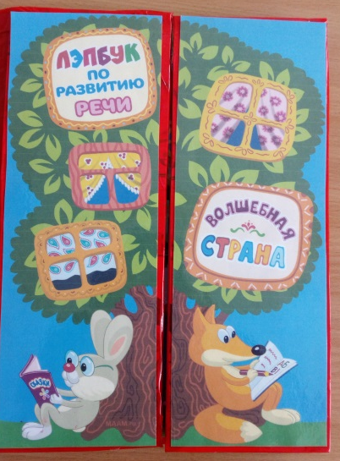
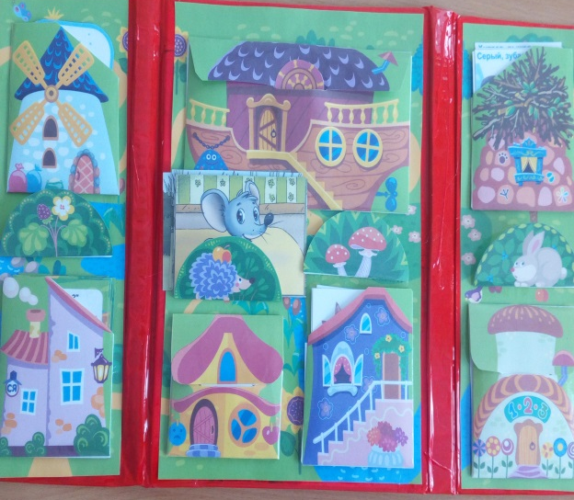
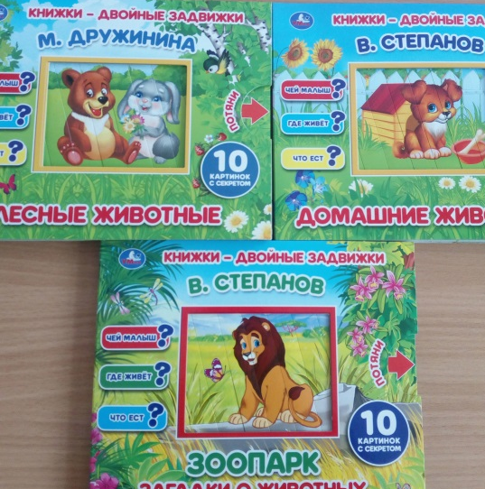
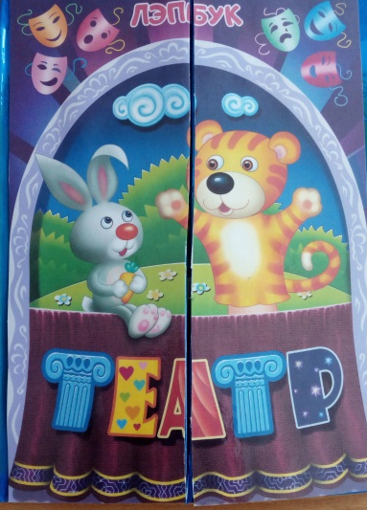
Книжный уголок в группе

Slide 13
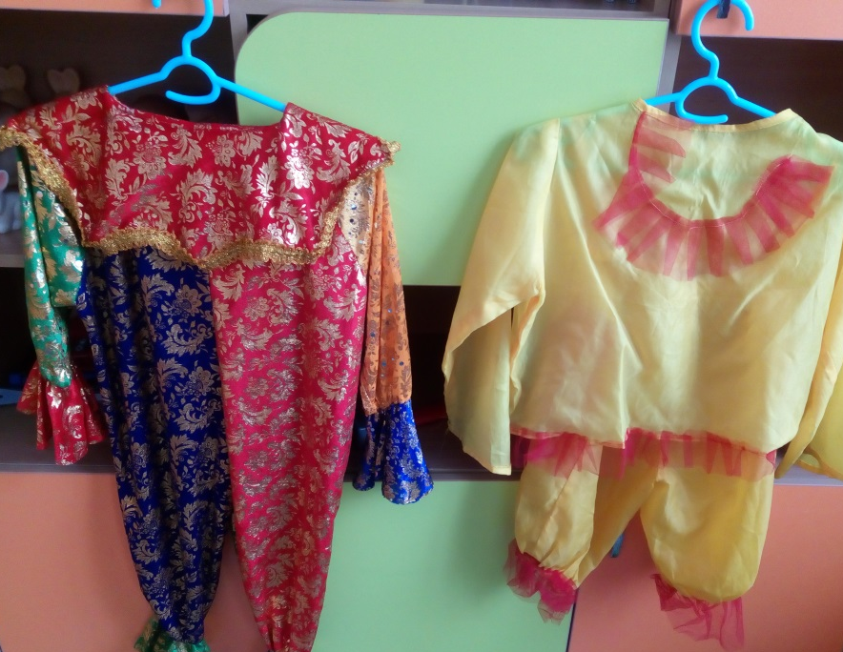
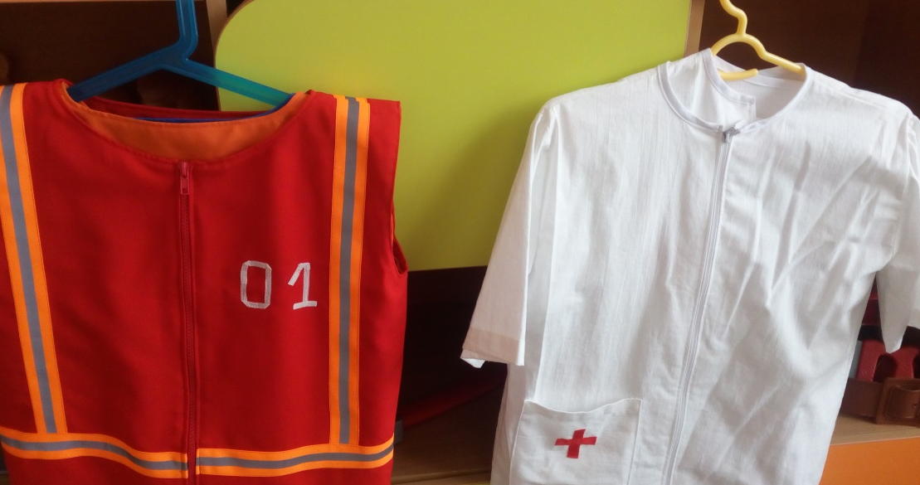
Театральный уголок в группе

Slide 14
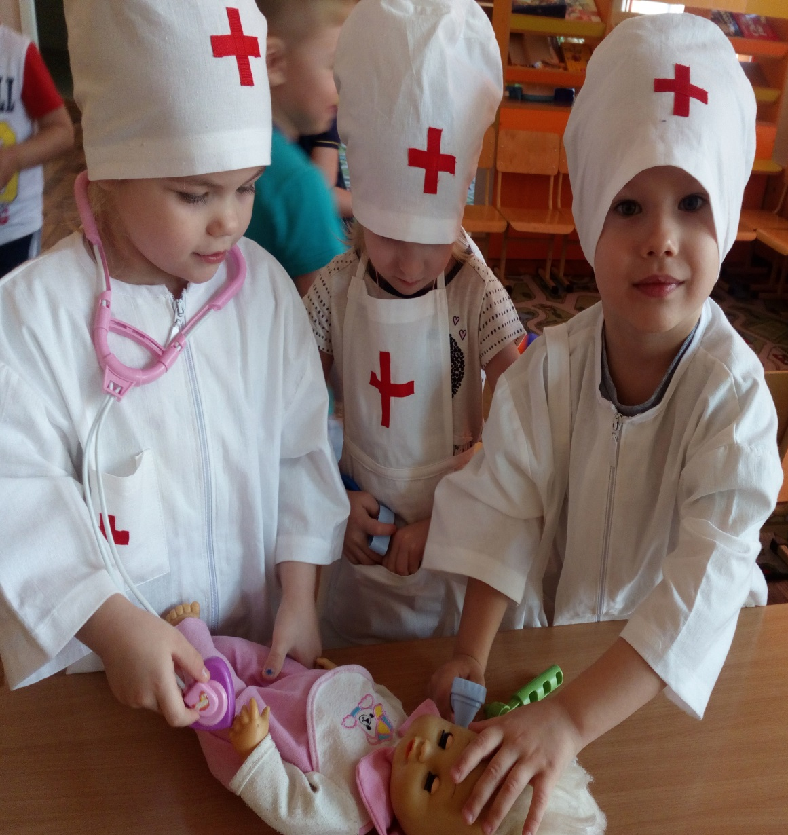

Slide 15
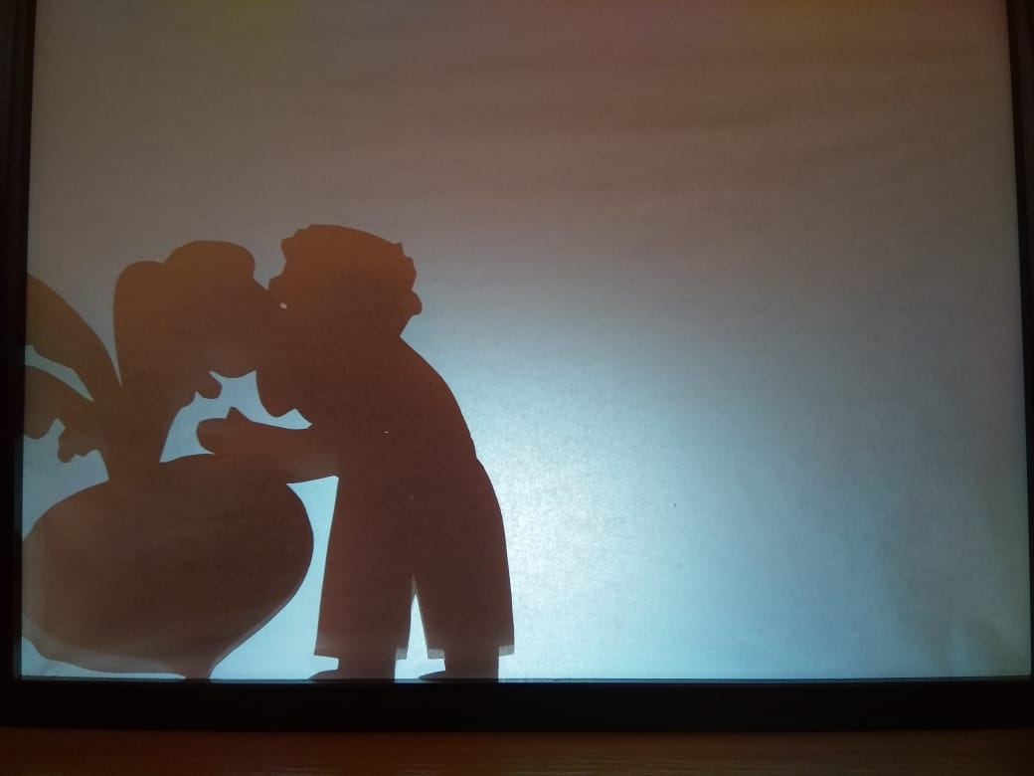
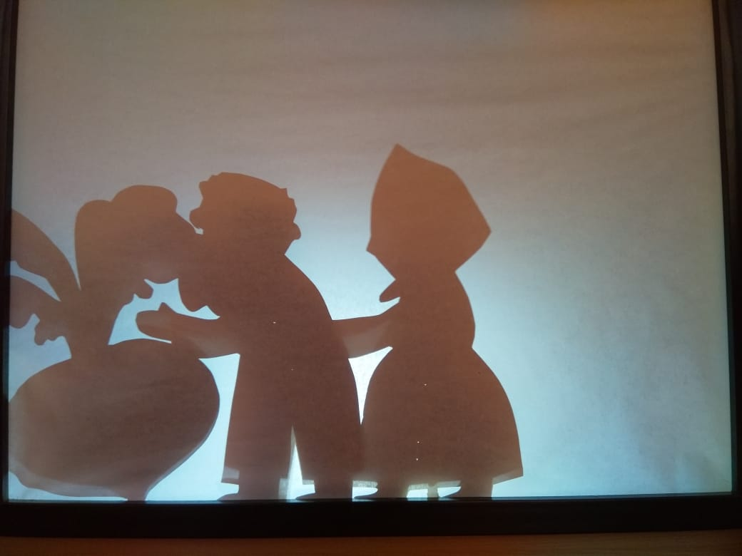
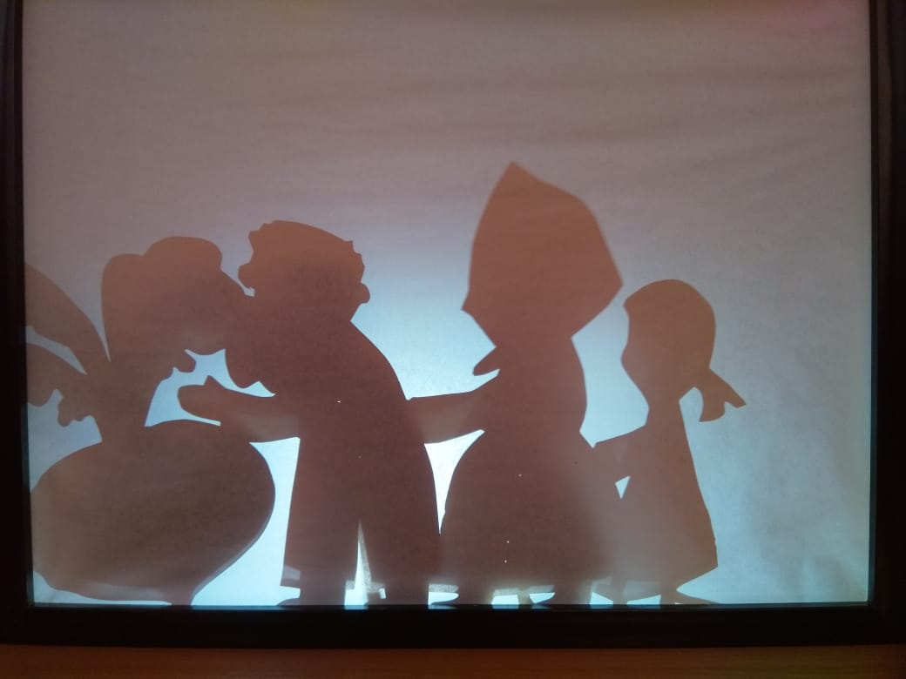
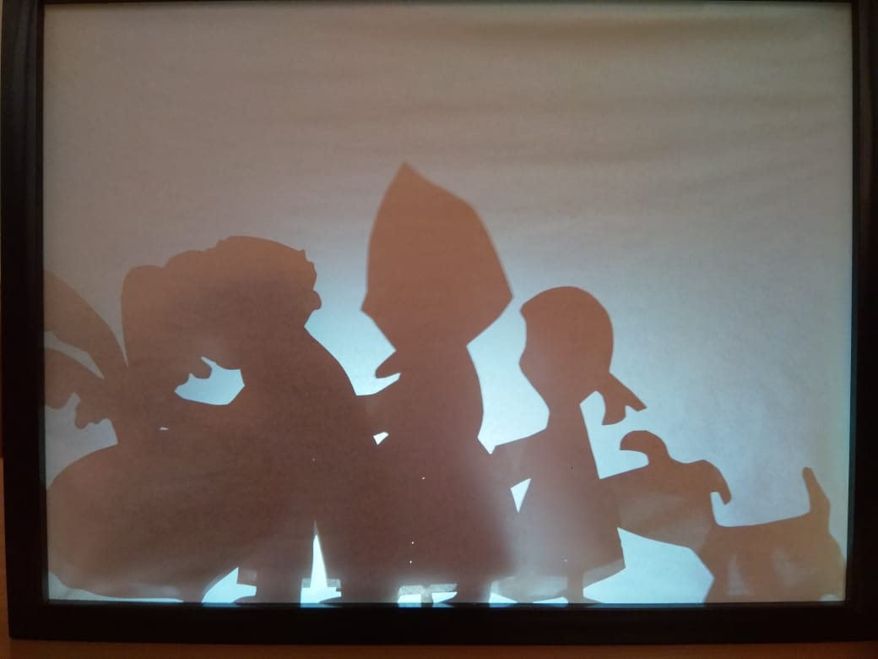
Теневой театр сказка Репка

Slide 16
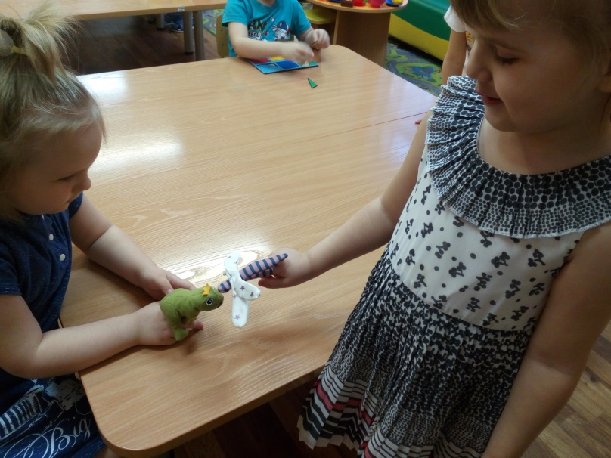
Пальчиковый театр

Slide 17
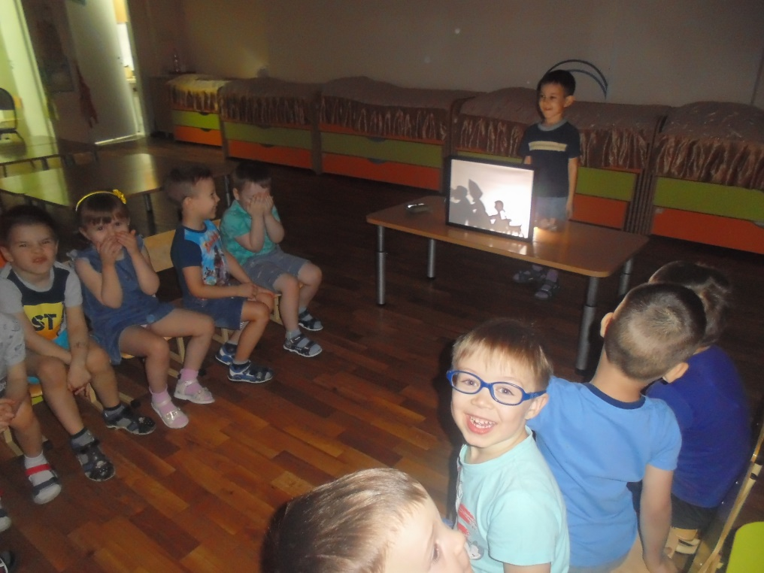
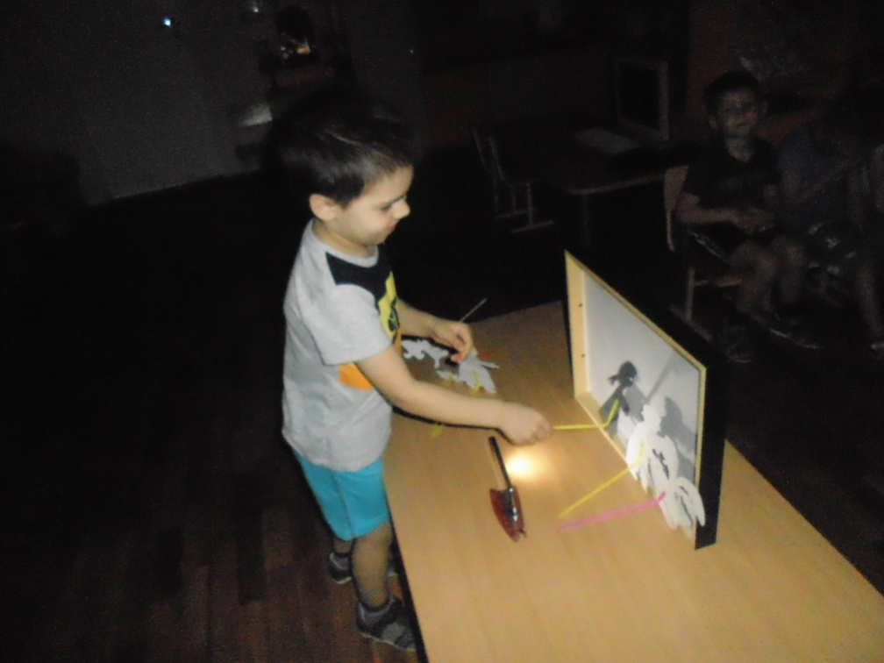
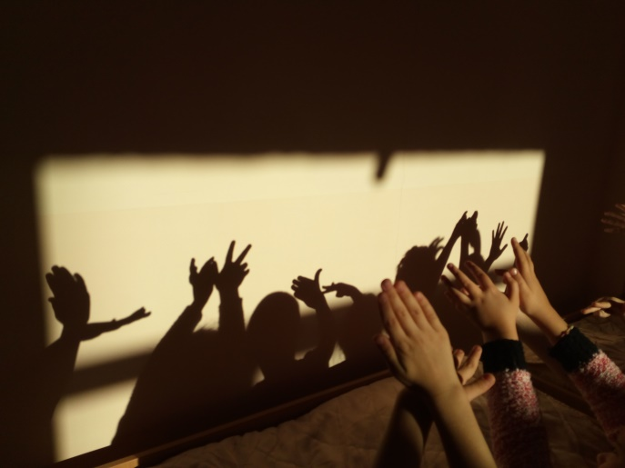

Slide 18
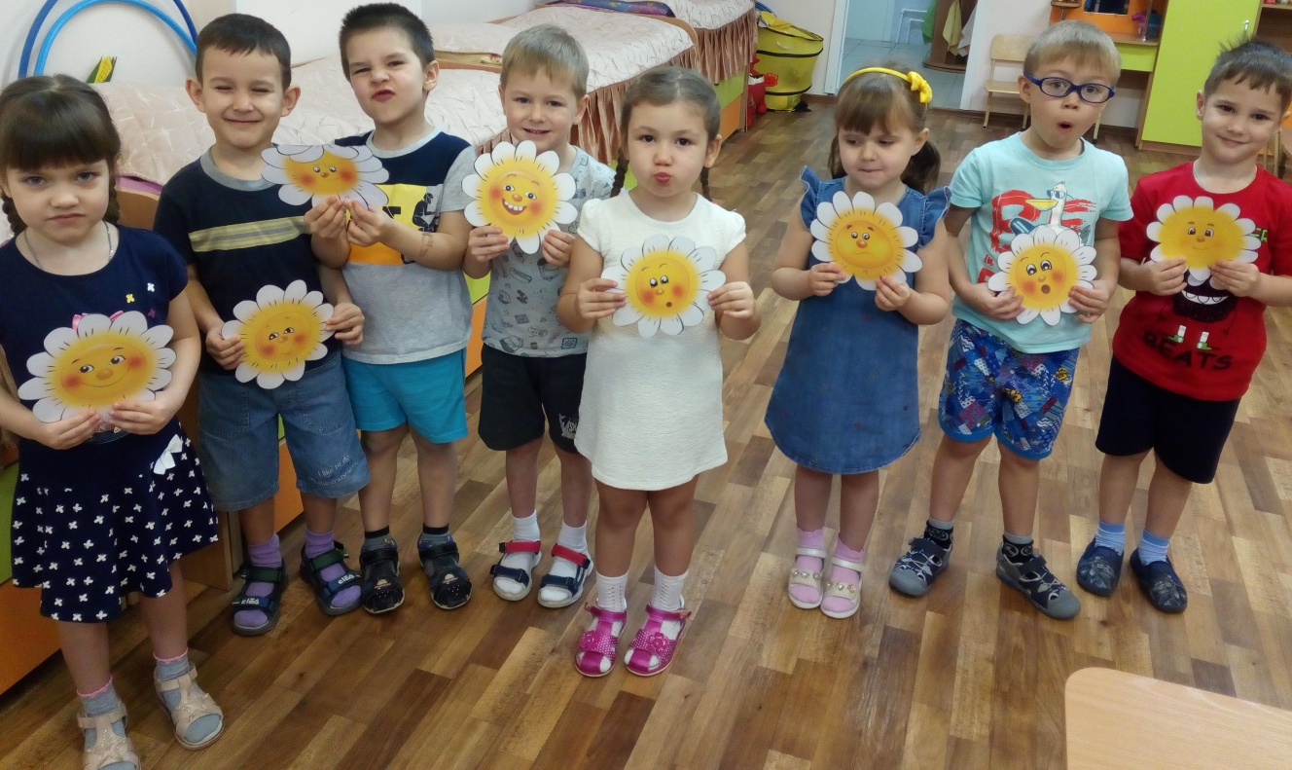
Театр настроения

Slide 19
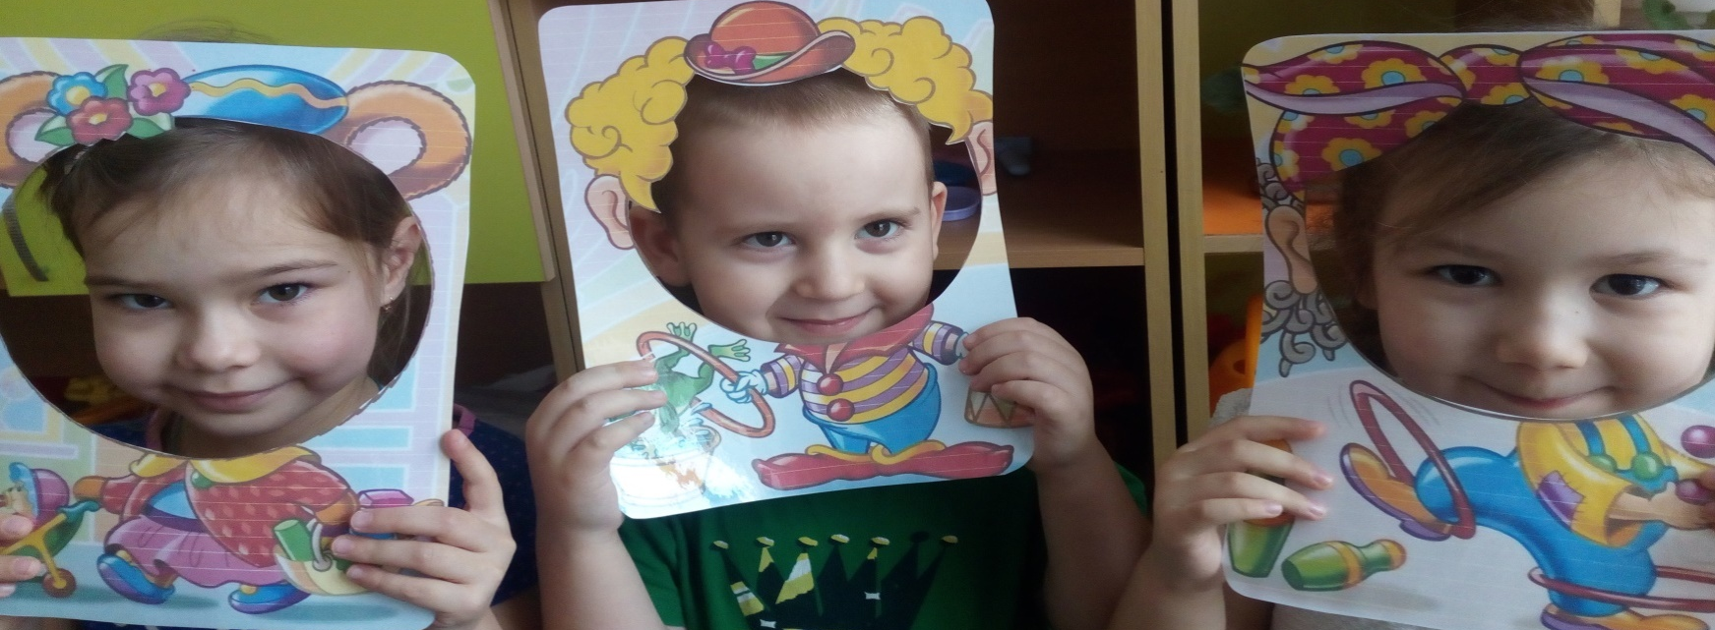
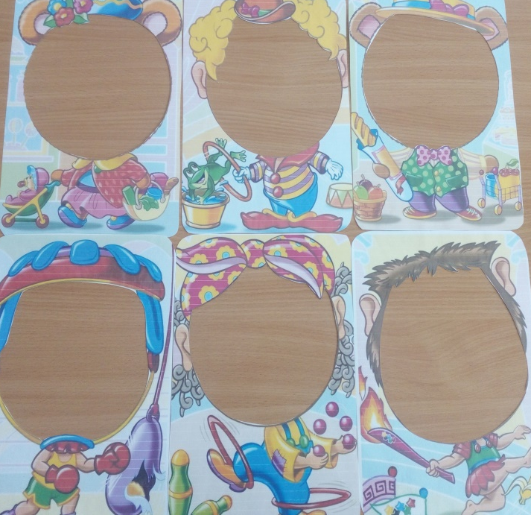
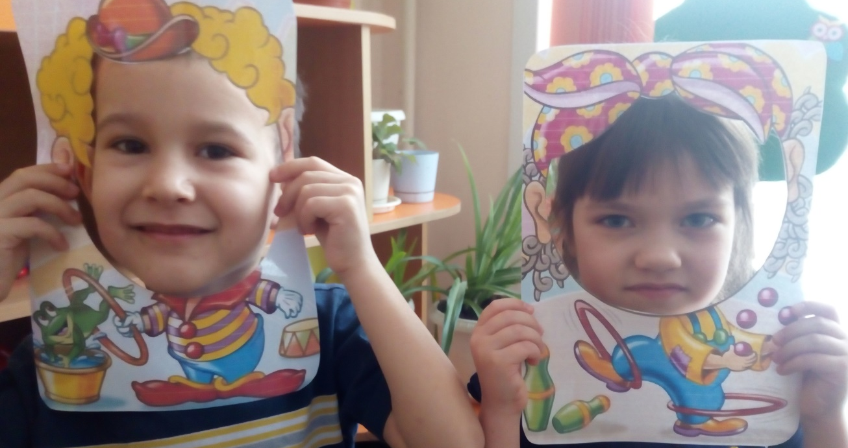
Театр тантамареска

Slide 20
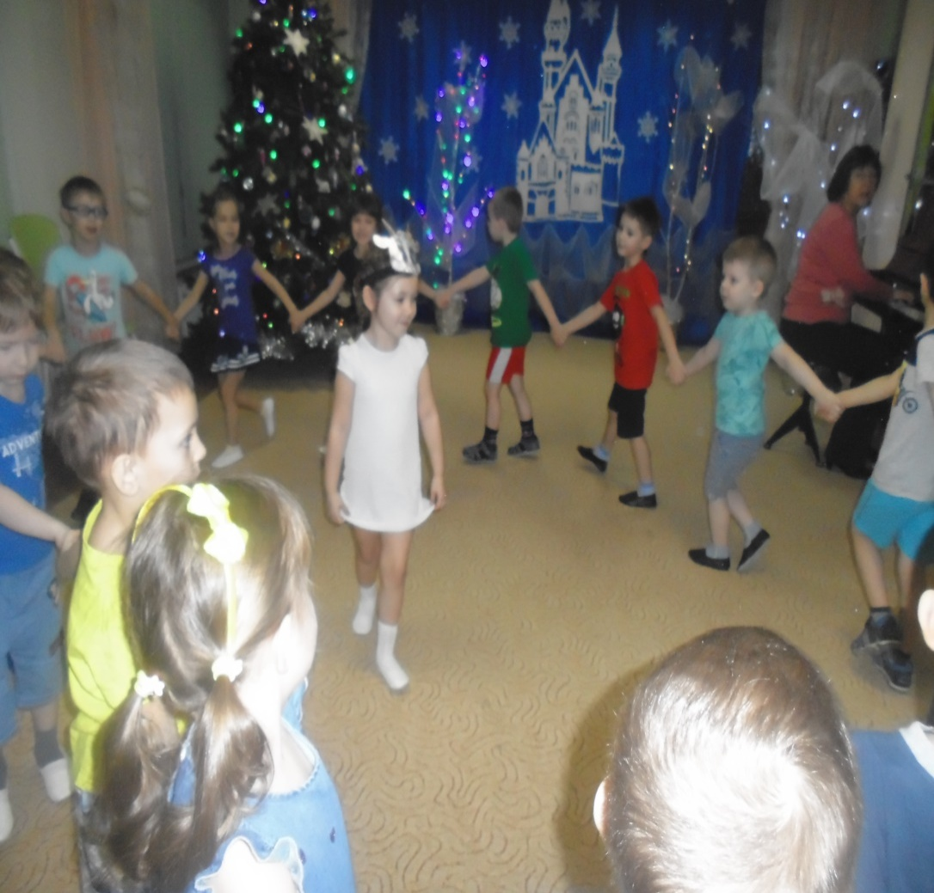
Масочный театр хоровод

Slide 21
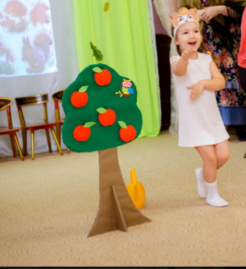
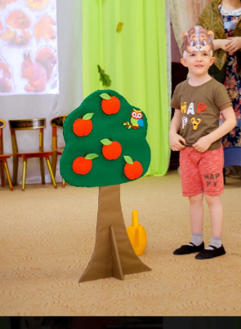
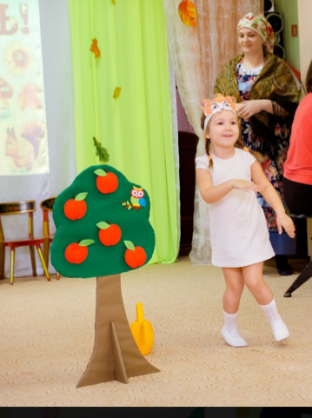
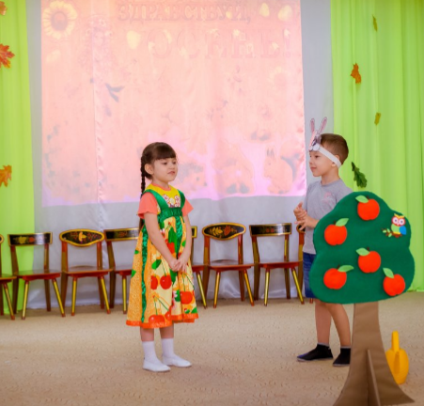
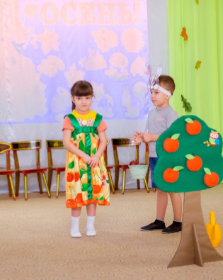
Инсценировка сказки Яблонька

Slide 22
Результат проделанной работы
У детей повысился интерес к театрально игровой деятельности
Повысился уровень речевого развития и речевого этикета детей
Обогатился и активизировался словарь детей.
Улучшилась интонационная выразительность речи.
Развивалась память мышление воображение внимание детей
Усовершенствовалось умение детей правильно оценивать свои и чужие поступки
Раскрывается творческий потенциал детей

